Slide 1
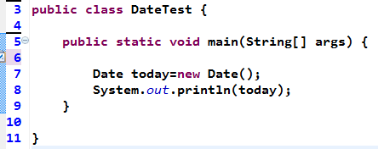
Date 클래스
import java.util.Date;
<number>/31

Slide 2
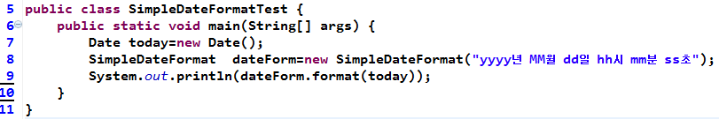
SimpleDateFormat 클래스
원하는 날짜와 시간의 출력의 형식을 조정
import java.text.SimpleDateFormat;
심벌 | 의미 | 예
y, M, d | 연도, 월, 일 | 1997, 07, 10
h(H), m, s(S) | 시(23시),분,초(ms) | 12(23), 30, 55(978)
E | 요일 | Tuesday
a | 오전/오후 | PM
<number>/31

Slide 3
Calendar 클래스
변화되는 시간이나 날짜를 알고 싶을 경우 시스템에서 시간 정보 얻음
import java.util.Calendar;
Calendar.getInstance()메소드
  Calendar클래스의 getInstance()메소드를 이용하여 생성
심벌 | 의미 | 예
YEAR, MONTH, DATE | 연도, 월, 일 | 1997, 07, 10
HOUR(HOUROFDAY), MINUTE, SECOND(MILLISECOND) | 시(23시),분,초(1000분의 1초) | 12(23), 30, 55(978)
DAYOFWEEK | 요일 | Tuesday
AMPM | 오전/오후 | PM
<number>/31

Slide 4
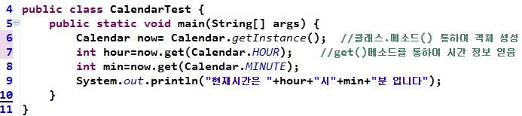
Calendar 클래스
<number>/31

Slide 5
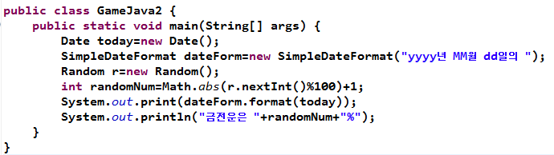
Random 클래스
import java.util.Random;
Random r = new Random();
int randomNum = r.nextInt() % 10; // -9 ~ 9
int aNum=Math.abs(randomNum); // //양수만 출력(0~9)
<number>/31

Slide 6
String 클래스
String str1=new String(“Hello”);
  String클래스로 객체 생성
String str2=“Hello”;
  대입(=)연산자로 생성이 가능
String str3=str1+str2;
  + 연산자로 내용을 합칠 수 있음
int strNum=str3.length();
<number>/31

Slide 7
String 클래스
메소드 | 의미
int length() | 문자열의 길이를 반환
boolean equals(String str) | 저장된 문자열과 str문자열이 같은지 비교
boolean equalsIgnoreCase(String str) | 대소문자 구분 없이, 저장된 문자열과 str문자열이 같은지 비교
String substring(int begin) | begin위치부터 마지막까지의 문자열을 반환
String concat(String str) | 저장된 문자열과 str문자열을 결합
String replace(char old, char new) | 문자열 내의 old문자를 new문자로 변경
String toLowerCase() | 문자열을 소문자로 변경
String toUpperCase() | 문자열을 대문자로 변경
char charAt(int index) | index 위치의 문자를 반환
int indexOf(int ch) | 저장된 첫번째 ch문자의 위치를 반환
int lastIndexOf(int ch) | 저장된 마지막 ch문자의 위치를 반환
String trim() | 문자열 끝의 공백문자를 제거
<number>/31

Slide 8
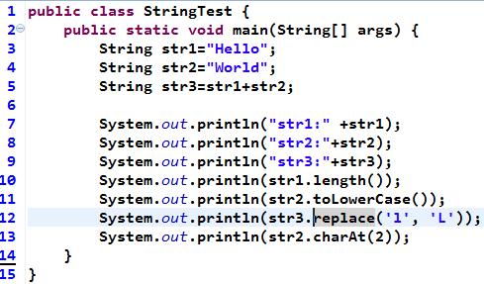
String 클래스
<number>/31

Slide 9
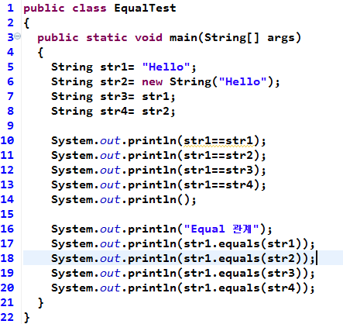
String 클래스
레퍼런스 데이터형의 이해
변수 | 주소 | 메모리
str1 | 100 | 1000
 | : | :
str2 | 200 | 2000
 | : | :
str3 | 300 | 1000
 | :
str4 | 400 | 2000
 | :
 | 1000 | “Hello”
 | : | :
 | 2000 | “Hello”
<number>/31
equals()메소드: 주소값을 따라가서 문자열 저장 장소에 있는 문자열을 비교

Slide 10
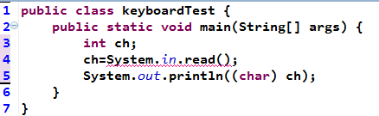
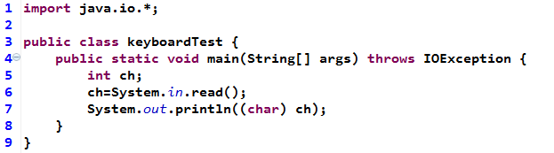
키보드로 한문자 입력
throws IOException :
컴파일 에러는 아니지만 실행 에러시(예측하지 못한 값을 입력) 예외 처리를
지정할 때 예외 처리를 자바에게 양보한다는 의미
<number>/31

Slide 11
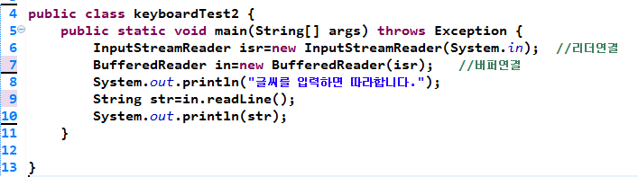
키보드로 문자열 입력
<number>/31

Slide 12
랩퍼(wrapper) 클래스
기본 자료형을 객체로 사용
포장(wrapper) 클래스
  기본형 변수를 객체로 다루어져야할 경우
기본 데이터형 | 랩퍼 클래스
boolean | Boolean
char | Character
byte | Byte
short | Short
int | Integer
long | Long
float | Float
double | Double
메소드 | 의미
valueOf(String s) | String형 값을 해당 랩퍼 클래스의 객체로 변환
toString() | 랩퍼 클래스가 가진 값을 String형으로 변환
byteValue() | 랩퍼 클래스가 가진 값을 byte형으로 변환
shortValue() | 랩퍼 클래스가 가진 값을 short형으로 변환
intValue() | 랩퍼 클래스가 가진 값을 int형으로 변환
longValue() | 랩퍼 클래스가 가진 값을 long형으로 변환
floatValue() | 랩퍼 클래스가 가진 값을 float형으로 변환
douleValue() | 랩퍼 클래스가 가진 값을 double형으로 변환
<number>/31

Slide 13
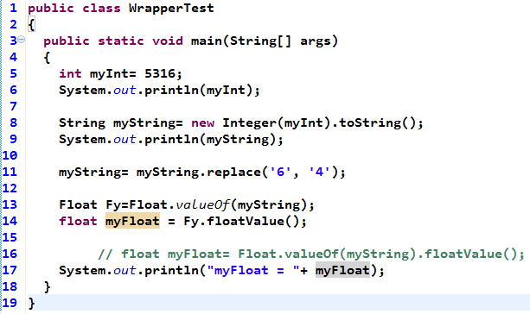
x기본데이터형
y객체(랩퍼 클래스)
Integer.valueOf(x))
Boolean
Character
(Byte, Short, Integer, Long, Float, Double)
boolean
char
(byte, short, int, long, float, double)
new Integer(x)
y.toString()
String클래스
y.byteValue(
y.shortValue()
y.intValue()
y.longValue()
y.floatValue()
y.doubleValue()
Integer.valueOf(string):10진수
<number>/31

Slide 14
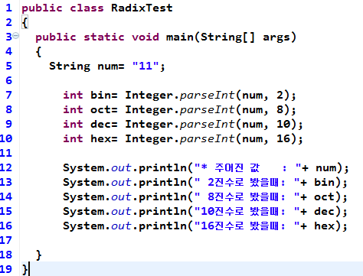
랩퍼 클래스의 parse계열 메소드
랩퍼 클래스 | parse 계열 메소드 | 의미(10진수로 변환)
Byte | parseByte(String s, int r) | String형 객체s의 값을 r진법으로 보고 byte형으로 변환
Short | parseShort(String s, int r) | s의 값을 r진법으로 보고 short형으로 변환
Integer | parseInt(String s, int r) | s의 값을 r진법으로 보고 int형으로 변환
Long | parseLong(String s, int r) | s의 값을 r진법으로 보고 long형으로 변환
메소드 | 의미(2진수,8진수,16진수의 문자열로 변환)
static String toBinaryString(int num) | num으로 지정된 정수 값을 2진법 표현을 가지는 String 객체로 반환
static String toHexString(int num) | num으로 지정된 정수 값을 16진법 표현을 가지는 String 객체로 반환
static String toOctalString(int num) | num으로 지정된 정수 값을 8진법 표현을 가지는 String 객체로 반환
<number>/31
Notes:
11
3
9
11
17
가메출판사
26年 11月 7日
저자:성윤정(techsung@chol.com)

Slide 15
StringBuffer 클래스
메소드 | 의미
StringBuffer append(String str) | 저장된 문자열 뒤에 str추가
char charAt(int index) | index위치의 문자열 반환
StringBuffer insert(int off, String str) | off 위치에 str삽입
int length() | 크기를 반환
StringBuffer reverse() | 저장된 문자열을 반대로 변경
void setCharAt(int index, char ch) | index위치의 문자를 ch로 변경
void setLength(int index) | 크기를 설정
String toString() | 저장된 문자열을 String형으로 변경
<number>/31

Slide 16
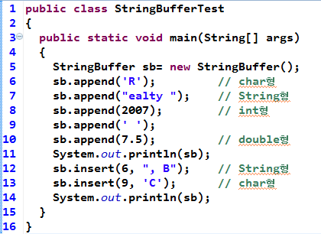
StringBuffer 클래스-예제
<number>/31

Slide 17
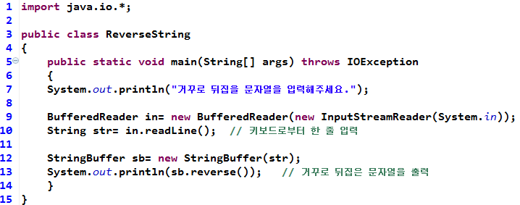
StringBuffer 클래스-예제
<number>/31

Slide 18
패키지와 주요 클래스
01. java.lang 패키지와 Object 클래스
02. Wrapper 클래스
03. String 클래스
04. StringBuilder, StringBuffer 클래스
05. StringTokenizer 클래스
<number>/31

Slide 19
패키지
JDK에서 제공되는 주요 패키지
패키지 이름 | 설명
java.lang | 묵시적으로 포함되는 패키지로서, 자바의 기본적인 기능을 제공하는 패키지 자바의 최상위 클래스인 java.lang.Object 클래스가 이 패키지에 포함
java.util | 자바 프로그래밍에 유용한 유틸리티 클래스를 포함하는 패키지
java.io | 입출력 기능을 제공하는 패키지, 스트림을 다양한 형태로 처리하는 기능
java.net | 네트워킹과 관련된 기능을 제공하는 패키지로 telnet, ftp, http와 같은 프로토콜을 사용할 수 있는 클래스를 제공
java.awt | 사용자 인터페이스(GUI)를 구축하기 위한 다양한 컴포넌트를 제공하는 패키지로 사용자는 이 패키지를 이용하여 원하는 인터페이스를 구축
java.awt.event | AWT 컴포넌트들의 이벤트를 제어하는 패키지
java.applet | 웹 검색기에서 수행되는 애플릿 프로그램을 작성하기 위해 필요한 클래스를 제공하는 패키지

Slide 20
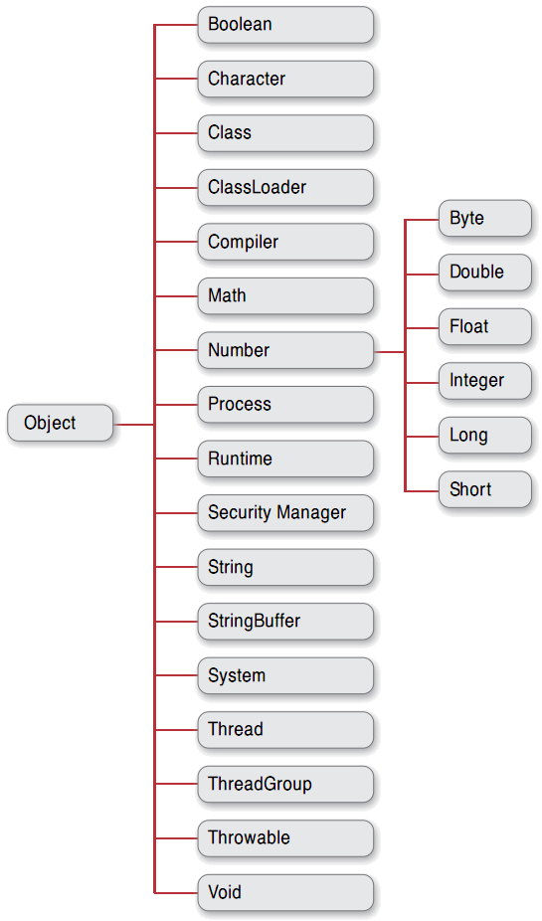
01. java.lang 패키지와 Object 클래스
java.lang 패키지
  “import” 문을 사용하여 포함시키지 않아도 자동적으로 포함되는 패키지
java.lang.Object 클래스

Slide 21
Object 클래스의 메소드
메소드 | 설명
Object clone() | 객체를 복제하기 위해 사용하는 메소드
boolean equals (Object object) | 두 개의 객체가 같 으면 true, 아니면 false를 반환
void finalize() | 쓰레기 수집 기능이 수행되기 전에 호출되며, 객체가 점유하고 있던 자원들을 해제하는데 사용되는 메소드
Class getClass() | 객체의 클래스 명을 Class형의 객체로 반환
int hashCode() | 호출한 객체와 연관된 hash 코드를 얻는다.
String toString() | 현재 객체의 문자열 표현을 반환한다.
void notify() | 대기 중인 스레드 중 하나의 스레드를 다시 시작시킨다.
void notifyAll() | 대기 중인 모든 스레드를 다시 시작시킨다.
void wait() | 스레드의 실행을 중지하고 대기 상태로 간다.
Notes:
자바에서는 객체가 더 이상 사용되지 않으면 자동적으로 쓰레기 수집(garbage collection)기능을 수행한다. finalize() 메소드는 쓰레기 수집 기능이 수행되기 전에 호출되며 객체가 점유하고 있던 자원들을 해제하는데 사용되는 메소드
가메출판사
26年 11月 7日
저자:성윤정(techsung@chol.com)

Slide 22
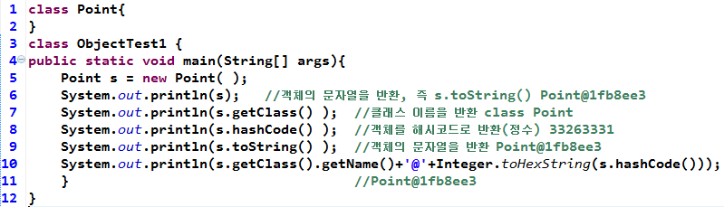
실습
class Point extends Object {
} 로 해석됨
Notes:
1) 어떤 클래스를 설계하든지 간에 Object 클래스의 상속을 받아 사용한다.
2) System.out.println 메소드에 (객체변수) 기술하면 (객체변수의 toString메소드)를 자동으로 호출되도록 설계되어 있음
가메출판사
26年 11月 7日
저자:성윤정(techsung@chol.com)

Slide 23
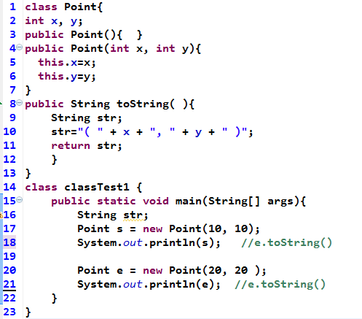
실습:toString()메소드 오버라이딩
public String toString()
오버라이딩

Slide 24
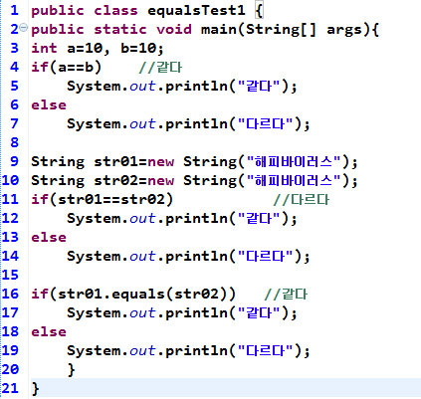
실습:equals() 메소드
Notes:
(str01==str02) 은 객체의 주소가 같은지 묻는 것으로 주소는 각각 다르다
가메출판사
26年 11月 7日
저자:성윤정(techsung@chol.com)

Slide 25
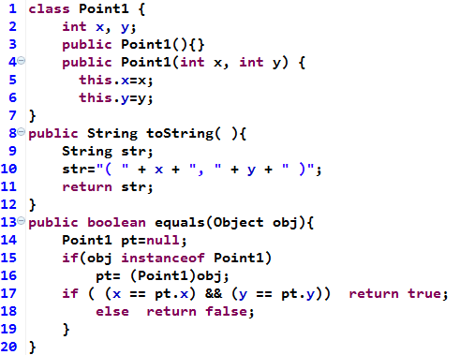
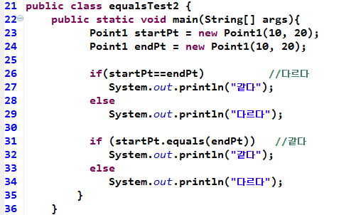
실습:equals()메소드 오버라이딩
public boolean equals(Object obj)
오버라이딩
Notes:
public boolean equals(Object obj) {
if(x==obj.x) && (y==obj.y)
return true;
else
return false;
}
}
만약 이 문장이 없으면 Object 클래서의 equals메소드를 상속받아 해시코드값을 비교해서 같은지 판별하기 때문에 다르다고 나옴
가메출판사
26年 11月 7日
저자:성윤정(techsung@chol.com)

Slide 26
02. Wrapper 클래스
기본 자료형을 객체로 사용
  기본 자료형과 관련된 클래스를 제공
포장(wrapper) 클래스
  기본형 변수를 객체로 다루어져야할 경우
class WrapperTest { public static void main(String args[]) { int num1 = 20; Integer num2 = new Integer(30) int total = num1 + num2.intValue(); System.out.println("두수의 합은 : " + total); } }
Integer num2 = 30; 의 형태로 사용 가능
Integer 클래스의 intValue() 메소드로 정수 값을 추출

Slide 27
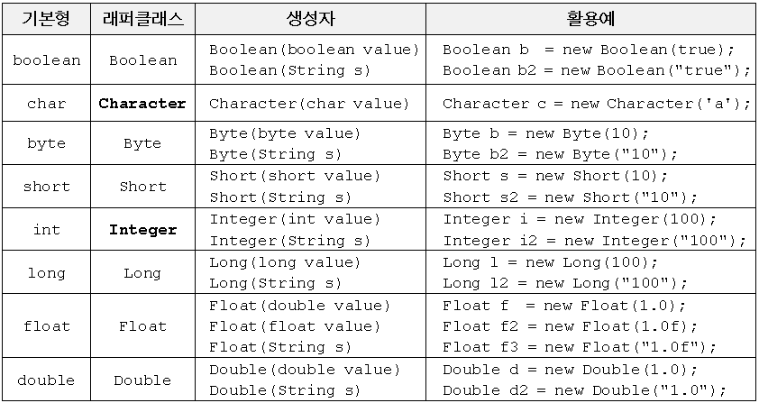
Wrapper 클래스

Slide 28
오토 박싱, 언박싱
박싱
  기본형의 자료형을 레퍼런스형으로 변환
  Integer num1 = new Integer(13);
    정수13을 레퍼런스형(객체)로 변경
  Integer num2 = Integer.valueOf(13);
    정수13을 레퍼런스형(객체)로 변경
  Integer num3 = 13;
    오토 박싱 :값을 힙영역(박싱)에 직접 넣어 변환
언박싱
  레퍼런스형의 값을 스택영역에 복사하는 것
  int a= num1.intValue();
  int a = num1; //오토 언박싱

Slide 29
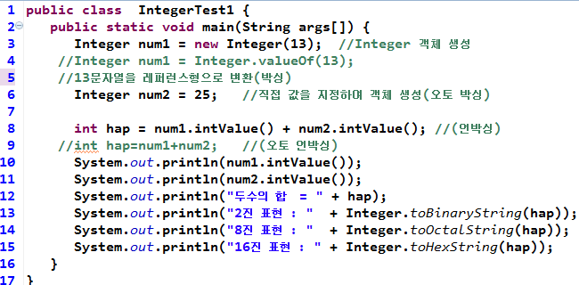
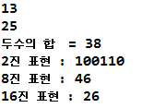
실습:Integer 클래스

Slide 30
Character 클래스의 주요 메소드
형식
Character(char c)
메소드 | 설명
static boolean isDefined(char ch) | ch가 Unicode이면 true 아니면 false를 반환
static boolean isDigit(char ch) | ch가 숫자이면 true 아니면 false를 반환
static boolean isLetter(char ch) | ch가 문자이면 true 아니면 false를 반환
static boolean isLetterOrDigit(char ch) | ch가 문자 또는 숫자이면 true 아니면 false를 반환
static boolean isLowerCase(char ch) | ch가 소문자이면 true 아니면 false를 반환
static boolean isSpace(char ch) | ch가 공백문자이면 true 아니면 false를 반환
static boolean isUpperCase(char ch) | ch가 대문자이면 true 아니면 false를 반환
static char toLowerCase(char ch) | ch로 지정된 문자를 소문자로 변환하여 반환
static char toUpperCase(char ch) | ch로 지정된 문자를 대문자로 변환하여 반환

Slide 31
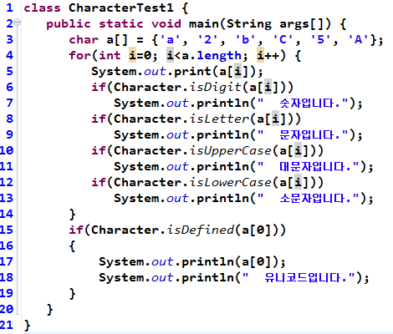
실습:Character

Slide 32
String 클래스
문자열(String)
  자바 프로그램에서 많이 사용되는 요소
  자바는 문자열을 객체로 취급
  상수 문자열을 사용할 때 : String 클래스
  계속 변하는 문자열을 사용할 때 : StringBuffer 클래스

Slide 33
String 클래스의 주요 메소드(1)
메소드 | 설명
int length() | 문자열의 길이를 반환
char charAt(int I) | i번째 문자를 반환
void getChars(int sourceStart, int sourceEnd, char target[], int targetStart) | 문자열의 일부를 문자 배열(target[])로 작성
byte[] getBytes() | 현재의 문자열을 바이트 배열로 반환
boolean equals(Object str) | 현재의 문자열과 str로 지정된 문자열이 같으면 true, 다 르면 false를 반환
boolean equalsIgnoreCase(String str) | 현재의 문자열과 str로 지정된 문자열이 같으면 true, 다 르면 false를 반환. 단, 비교 시 대소문자를 무시
boolean startsWith(String str) | 현재의 문자열이 str로 시작하면 true, 아니면 false를 반환
boolean endsWith(String str) | 현재의 문자열이 str로 끝나면 true, 아니면 false를 반환
int compareTo(String str) | 두 개의 문자열을 비교하여 결과로 양수, 음수, 0의 값 을 반환
int indexOf(char ch) | 현재의 객체가 가지고 있는 문자열 내에서 ch로 지정된 문자의 첫 번째 인덱스를 반환
int indexOf(String str) | 문자열 str의 첫 번째 인덱스를 반환

Slide 34
String 클래스의 주요 메소드(2)
메소드 | 설명
int indexOf(int ch, int startIndex) | 인덱스 startIndex 이후의 문자 ch의 첫 번째 인덱스를 반환
int indexOf(String str, int startIndex) | 인덱스 startIndex 이후의 문자열 str의 첫 번째 인덱스 를 반환
String intern() | 문자열의 canonical 문자열을 반환
int lastindexOf(char ch) | 문자 ch의 마지막 인덱스를 반환
int lastindexOf(String str) | 문자열 str의 마지막 인덱스를 반환
int lastindexOf(int ch, int startIndex) | 인덱스 startIndex 이전의 문자 ch의 마지막 인덱스를 반환
int lastindexOf(String str, int startIndex) | 인덱스 startIndex 이전의 문자열 str의 마지막 인덱스를 반환
String substring(int startindex) | startIndex로부터 시작하는 부분 문자열을 반환
String substring(int startIndex, int endIndex) | startIndex와 endIndex 사이의 부분 문자열을 반환
String concat(String str) | 현재의 문자열에 str로 지정된 문자열을 결합
String replace(char original, char replacement) | original로 지정된 문자를 replacement로 지정된 문자로 대치

Slide 35
String 클래스의 주요 메소드(3)
메소드 | 설명
String trim() | 문자열의 앞뒤 공백(whitespace)을 제거
static String valueOf(double num) | num을 문자열로 변환하여 반환
static String valueOf(long num) | num을 문자열로 변환하여 반환
static String valueOf(Object obj) | 객체가 가지고 있는 데이터를 문자열로 변환하여 반환
static String valueOf(char chars[]) | 문자 배열을 문자열로 변환하여 반환
static String valueOf(char chars[], int startIndex, int numChars) | 문자 배열의 일부를 문자열로 변환하여 반환
String toLowerCase() | 문자열을 모두 소문자로 변환하여 반환
String toUpperCase() | 문자열을 모두 대문자로 변환하여 반환

Slide 36
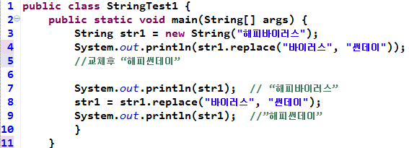
실습

Slide 37
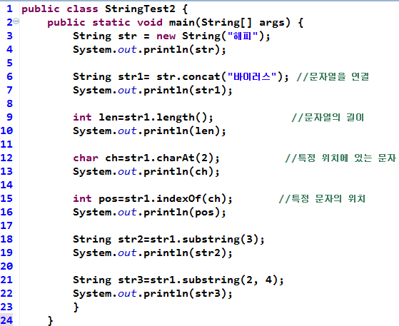
실습

Slide 38
StringBuffer클래스
메소드 | 설명
StringBuffer insert(int i, boolean b) | i번째 인덱스 전에 b를 삽입
StringBuffer insert(int i, char ch) | i번째 인덱스 전에 ch를 삽입
StringBuffer insert(int i, int j) | i번째 인덱스 전에 j를 삽입
StringBuffer insert(int i, String str) | i번째 인덱스 전에 str을 삽입
StringBuffer delete(int start, int end) | start~(end-1)위치의 글자를 지운다
StringBuffer deleteCharAt(int index) | 주어진 위치의 문자 하나를 지운다.
int length() | 문자열 버퍼에 있는 문자의 개수를 반환
int capacity() | 문자열 버퍼에 있는 문자 배열의 크기를 반환
StringBuffer reverse() | 문자열을 역순의 문자열로 변환하여 반환
StringBuffer replace(int start, int end, String str) | start~(end-1)위치의 글자를 지우고 대신 주어진 문자열을 끼워 넣는다.
void setCharAt(int i, char ch) | i번째 문자를 ch로 설정
void setLength(int len) | 버퍼의 크기를 len 크기로 설정
String toString() | 현재의 문자열을 String 객체로 반환
String substring(int s, int e) | 문자열의 s부터 e까지를 string 객체로 반환

Slide 39
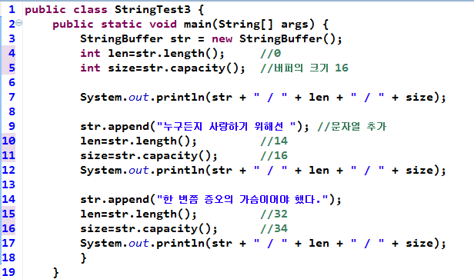
실습

Slide 40
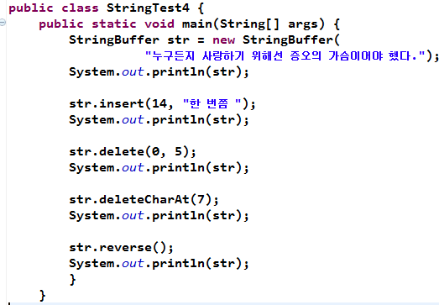
실습
Notes:
누구든지 사랑하기 위해선 증오의 가슴이어야 했다.
누구든지 사랑하기 위해선 한 번쯤 증오의 가슴이어야 했다.
사랑하기 위해선 한 번쯤 증오의 가슴이어야 했다.
사랑하기 위해 한 번쯤 증오의 가슴이어야 했다.
.다했 야어이슴가 의오증 쯤번 한 해위 기하랑사
가메출판사
26年 11月 7日
저자:성윤정(techsung@chol.com)

Slide 41
StringTokenizer 클래스
public StringTokenizer(String str)
  \t\n\r만을 이용해서 문자열을 토큰으로 구별하는 생성자
public StringTokenizer(String str, String delim)
  구별자(delim)를 이용해서 문자열을 토큰으로 구별하고 nextToken()메소드 사용하여 다음 토큰 리턴
메소드 | 설명
int countToken() | 문자열에 있는 토큰의 개수 반환
boolean hasMoreToken() | 토큰이 있으면 true, 없으면 false 값을 반환
String nextToken() | 다음 토큰 문자열을 반환
String nextToken(String delimiters) | delimiters 토큰 분리자를 설정하고 다음 토큰 문자열 반환

Slide 42
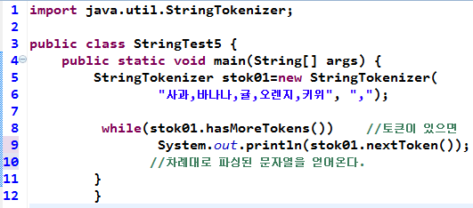
문자열을 저장한 후 토큰을 분리

